Slide 1

RUTA ARQUEOLÒGICA
“TÀRRACO, CIUTAT PORTUÀRIA ROMANA”

Slide 2

TÀRRACO
Les visites a la ciutat es concentren principalment a la Part Alta.
Amb aquesta nova ruta, es preten possibilitar la visita les restes arqueològiques de la part baixa:
FÒRUM DE LA CÒLONIA
TEATRE ROMÀ
RESTES ARQUEOLÒGIQUES AL PARC CENTRAL
NECROPOLIS PALEOCRISTINA
LA FONT DELS LLEONS
TERMES PÚBLIQUES DE SANT MIQUEL

Slide 3
L’Eix vertebrador de la ruta és el Port Romà:
“Tàrraco ciutat portuària romana”

Slide 4
Plantejament de la ruta

Slide 5
Elements de la ruta
1.- MONUMENTS O CONJUNTS VISIBLES
a) Completament museïtzats
b) Sense tractament museogràfic

Slide 6
Elements de la ruta
2.- Elements arqueològics amb característiques especials amb valors patrimonials, però que, actualment no es troben al descobert com:
La Font monumental dels Lleons
Termes públiques de Sant Miquel

Slide 7
Elements de la ruta
3.- conjunts arqueològics que han estat rebutjats:
Els valors patrimonials es mostren en altres punts de l’itinerari
Per la dificultat en la museïtzació

Slide 8
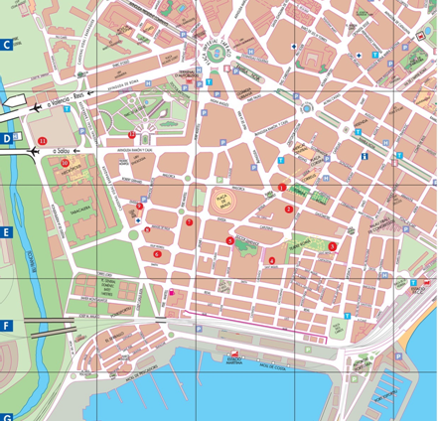
A.-Fòrum de la Colònia
B.- Cova Urbana (Gasòmetre)
C.- Teatre Romà
(Sant Magí)
D.-Termes Públiques
(Sant Miquel)
E.-Font Monumental
(Vapor)
F.- Naus Portuàries
(Felip Pedrell)
G.- Font dels Lleons
(Pere Martell, 7)
H.- Edifici industrial
I.-Reserva Arqueològica
(Eivissa)
J.-Necròpolis Paleocristina
K.-Basílica
Parc Central
L.-Restes arqueològiques
(Parc Central)
K
L
J
A
I
B
H
G
E
C
F
D

Slide 9
LA ZONA PORTUÀRIA
1.-inici (S. I aC)
No hi havia una separació marcada entre les parts residencials i portuària de Tarraco.
A la part portuària podrem trobar magatzems i estructures típiques d’un port.

Slide 10
LA ZONA PORTUÀRIA
2.- monumentalització (S. I, ii)
a) La zona portuària es substituí per edificis de prestigi per embellir la zona: edificis termals, fonts monumentals, temples, o el Teatre.
b) La nova zona portuària queda més distant del nucli urbà però a prop del Fòrum de la Colònia, on es realitzaven la major part de les transaccions comercials.
c) La zona nova es construeix en indrets prèviament ocupats per platges i aiguamolls, es produí
una intensa preparació del terreny.

Slide 11
LA ZONA PORTUÀRIA
3.- SEGLES III-IV dC
a) El programa urbanístic queda truncat a finals de segle III dC amb l’arribada de pobles francoalamans a Tàrraco, amb la destrucció quasi total de la zona portuària.
b) Bona part de la zona occidental vora mar queda deserta durant el segle IV. La línia de costa va avançant progressivament, guanyant terreny al mar fins arribar a l’alçada del carrer Reial.

Slide 12
LA ZONA PORTUÀRIA
4.- SEGLES V-VII dC
Ús funerari de la zona a prop del Francolí, on es desenvolupà una necròpolis al voltant de la tomba dels màrtirs Fructuós, Auguri i Eulogi. Es construïren dues basíliques properes (Parc Central i Tabacalera).
Es revitalitzà el port amb la construcció de nous magatzems i vil·les suburbanes durant els segles V i VIl

Slide 13
ITINERARI

Slide 14
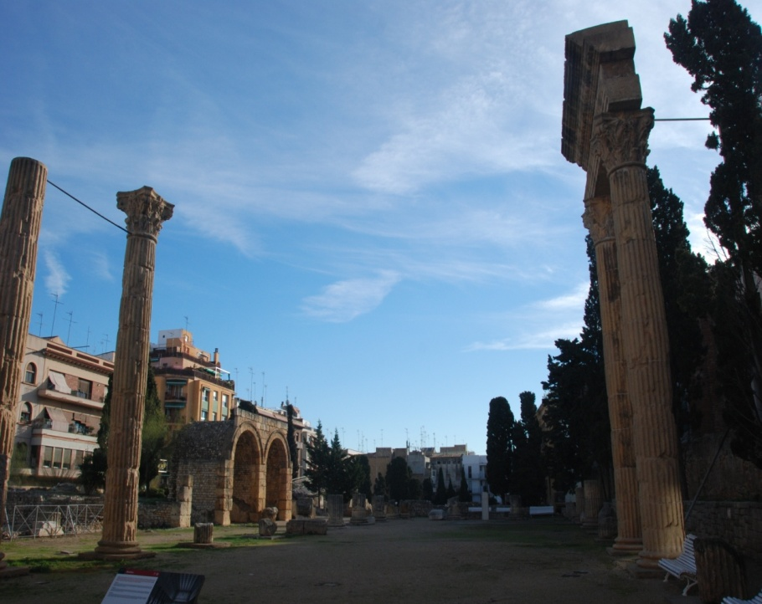
FÒRUM DE LA COLÒNIA
El Fòrum de la Colònia era el cor de la vida quotidiana en Tàrraco.
Restes de la Basílica. A l’altra part, carrers (dos kardo i un decumanus) i la fonamentació d’un temple.

Slide 15
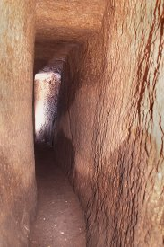
CUNICULUS I COVA URBANA
Cuniculus (conillera). Era un conjunt de galeries subterrànies que tenien la funció d’evitar inundacions a la ciutat per tempestes, aigües subterrànies, etc.

Slide 16
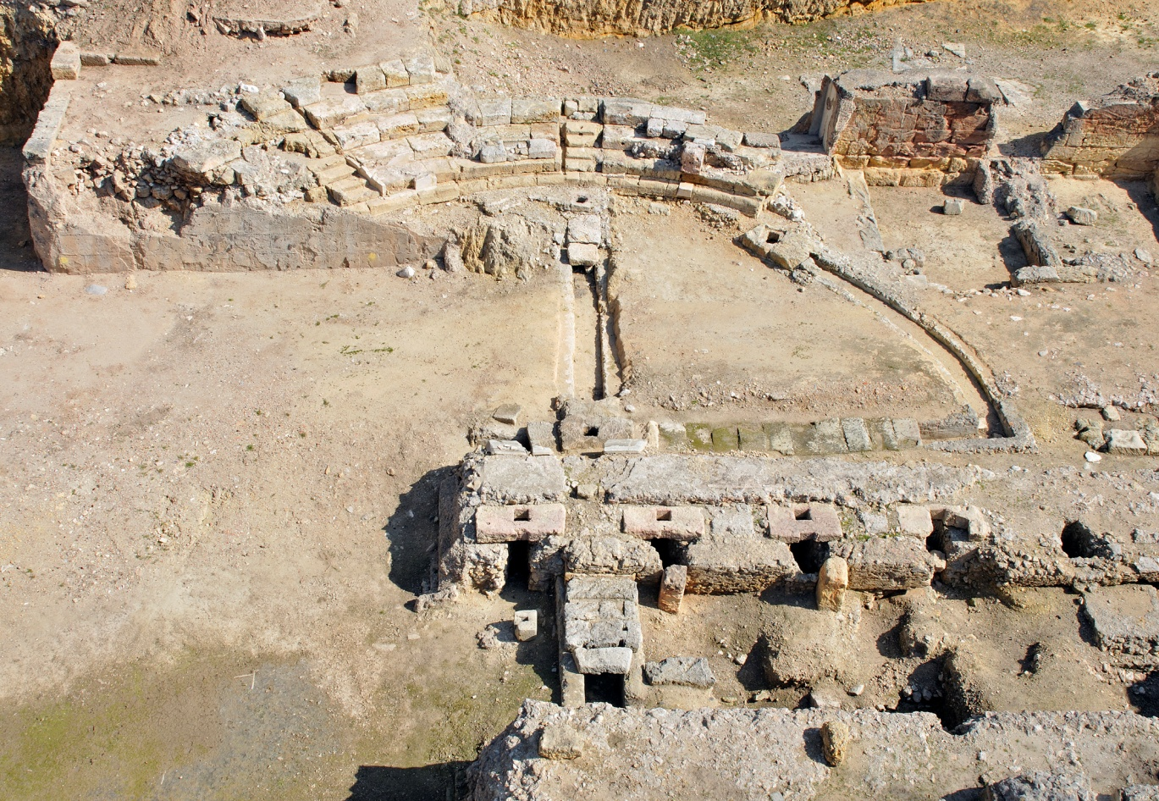
TEATRE ROMÀ
Edifici d’espectacles, envoltat per una zona enjardinada, amb fonts i estanys decoratius. S’hi representaven obres teatrals.

Slide 17
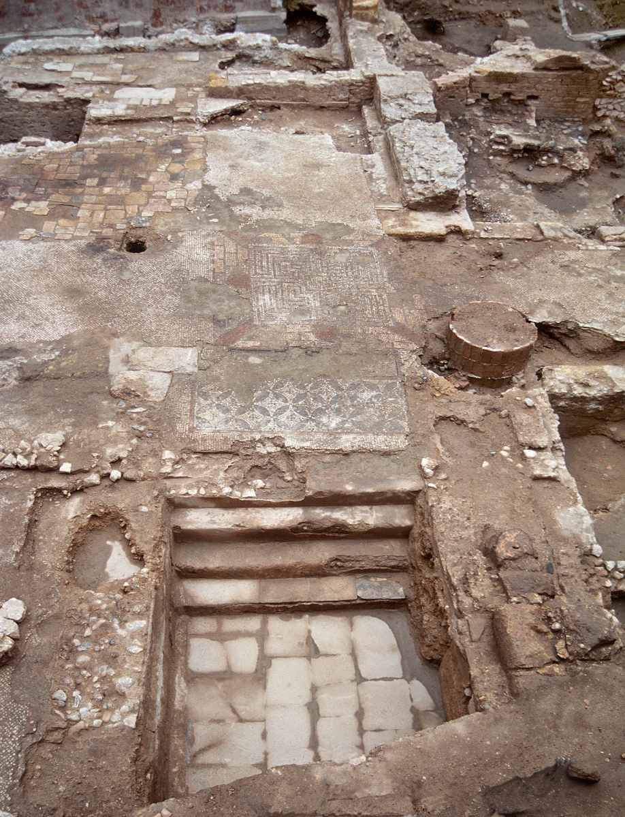
TERMES PÚBLIQUES DEL CARRER SANT MIQUEL
Espai de reunió on la gent acudia per netejar-se, fer gimnàstica i natació, prendre saunes i massatges, o fer vida social.

Slide 18
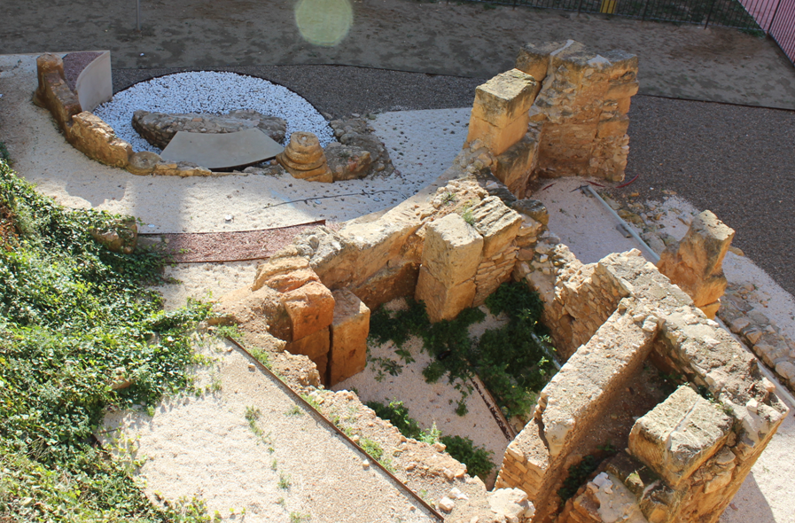
FONT MONUMENTAL DE CARRER VAPOR
Els romans varen aprofitar el sorgiment natural d’aigua per l’abastiment d’aigua a la població i per als vaixells que arribaven al port. Varen construir fonts monumentals que decoraven la façana rocosa.

Slide 19
NAUS PORTUÀRIES DEL CARRER FELIP PEDRELL
Naus allargades d’uns sis metres d’amplada, i un pis d’alçada on s’emmagatzemaven els productes que arribaven i partien de Tàrraco per via marítima. Després d’un fort incendi en el segle III dC, sobre les runes, es varen construir uns banys privats d’una vil·la suburbana força luxosa.

Slide 20
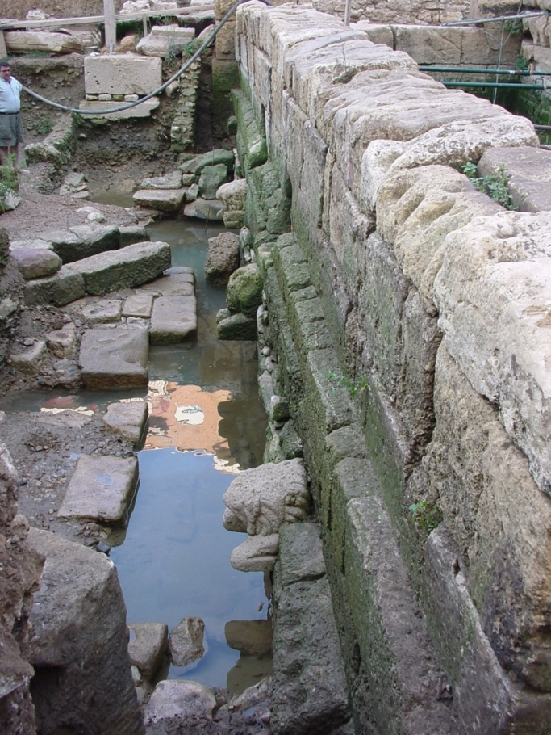
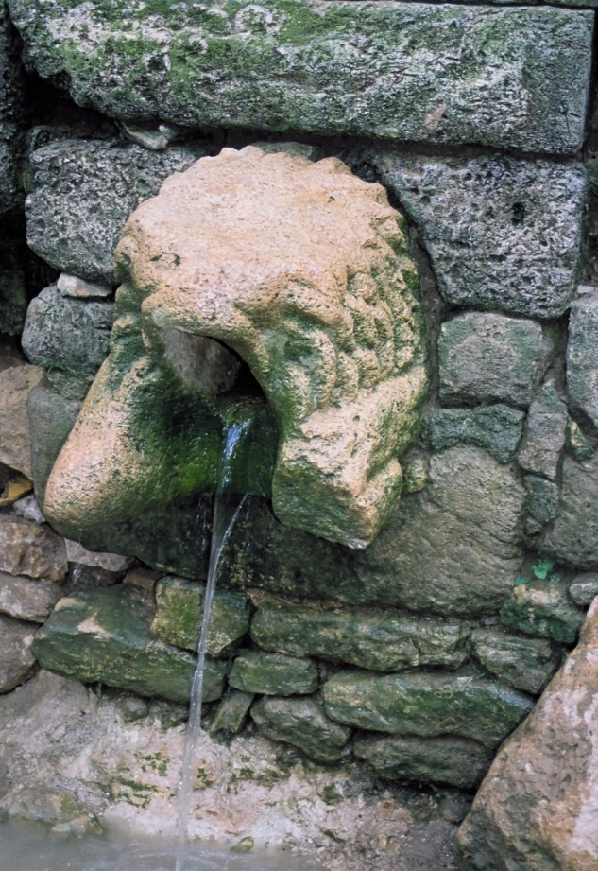
FONT MONUMENTAL DELS LLEONS
La font dels lleons...

Slide 21
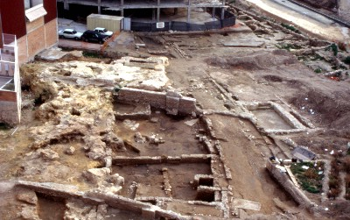
EDIFICI INDUSTRIAL DEL CARRER FRANCESC BASTOS
En aquest indret trobem una bugaderia o tintoreria, amb diverses basses destinades al tractament de la roba i un pati per fer les tasques relacionades.

Slide 22
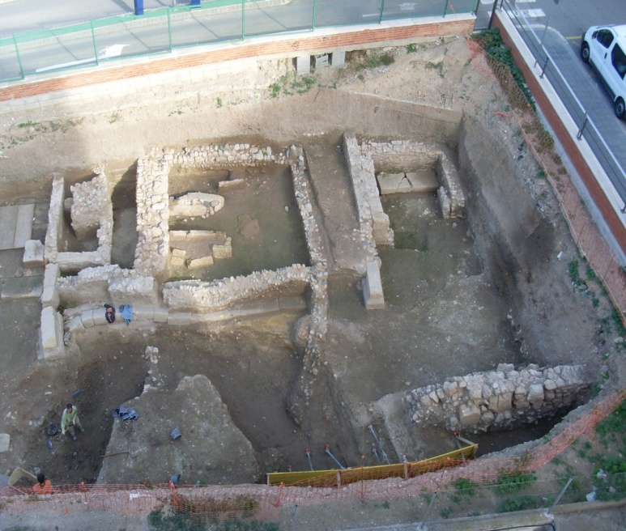
RESERVA ARQUEOLÒGICA DEL CARRER EIVISSA
Via d’entrada a la ciutat des de la zona del proper riu Tulcis (Francolí), connectant el port amb el fòrum local. En les voreres de la via se situaven sepulcres i monuments funeraris que havien de recordar al viatger els difunts.
Zona amb activitats domèstiques o industrials, a finals d’època tardoantiga.

Slide 23
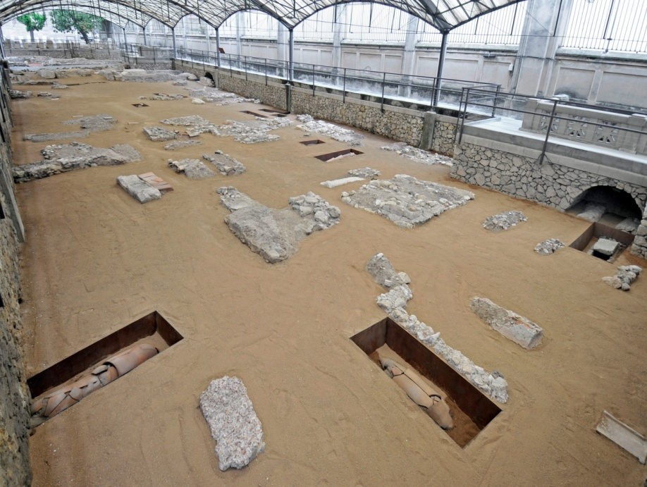
Necròpolis paleocristiana de tabacalera
La proliferació d’enterraments al voltant de les tombes de Sant Fructuós, Auguri i Eulogi, màrtirs cremats vius a l’amfiteatre al segle III dC, i la construcció d’una basílica per sacralitzar l’espai, fan d’aquest espai una gran zona cementirial.

Slide 24
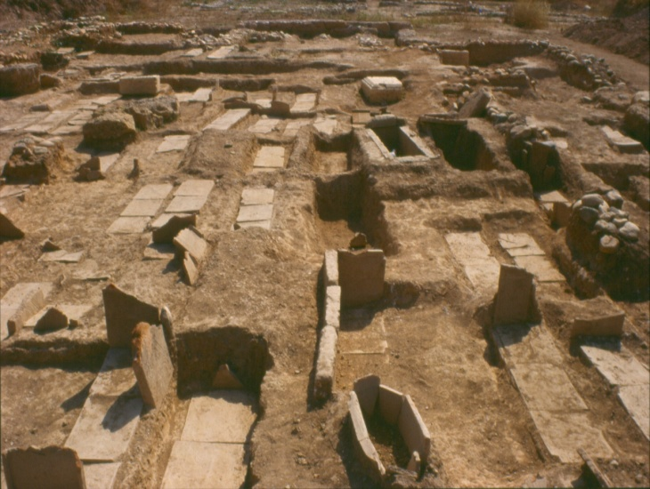
BASÍLICA PALEOCRISTIANA DEL PARC CENTRAL
Basílica paleocristiana amb enterraments, relacionada amb la zona sagrada on reposaven Sant Fructuós, Auguri i Eulogi. A prop es situa una vil·la suburbana amb una part residencial i altra destinada a les tasques agrícoles.

Slide 25
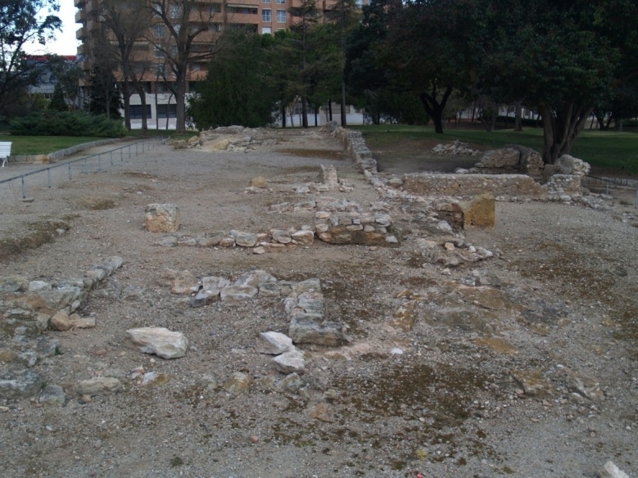
RESTES ARQUEOLÒGIQUES DEL PARC SANT RAFAEL
Es tracta de restes d’una construcció romana amb moltes estances de similar mida comunicades per un llarg passadís. Es molt probable que pertanyin a una mansio o statio, edificis situats a la vora de les vies per l’allotjament dels viatgers i per al control dels camins.

